Slide 1
“La Iglesia valoriza especialmente a los indígenas por su respeto a la naturaleza y por el amor a la madre tierra como fuente de alimento, casa comum e altar do compartilhar humano.”
(DAp 472)
Notes:
1

Slide 2
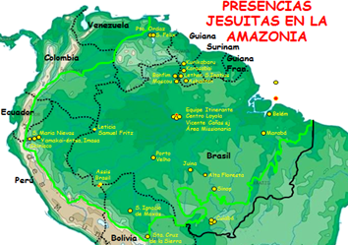


PROYECTO PANAMAZONICO Y FLACSI
Introducción (“Laudato Si”)
Visión y misión de la Compañía de Jesús en la Amazonia
Realidad Amazónica
Proyecto Pan-amazonico de la CPAL - PAMSJ
REPAM
Propuesta desde el PAMSJ para FLACSI (Construcción colectiva)

Slide 3
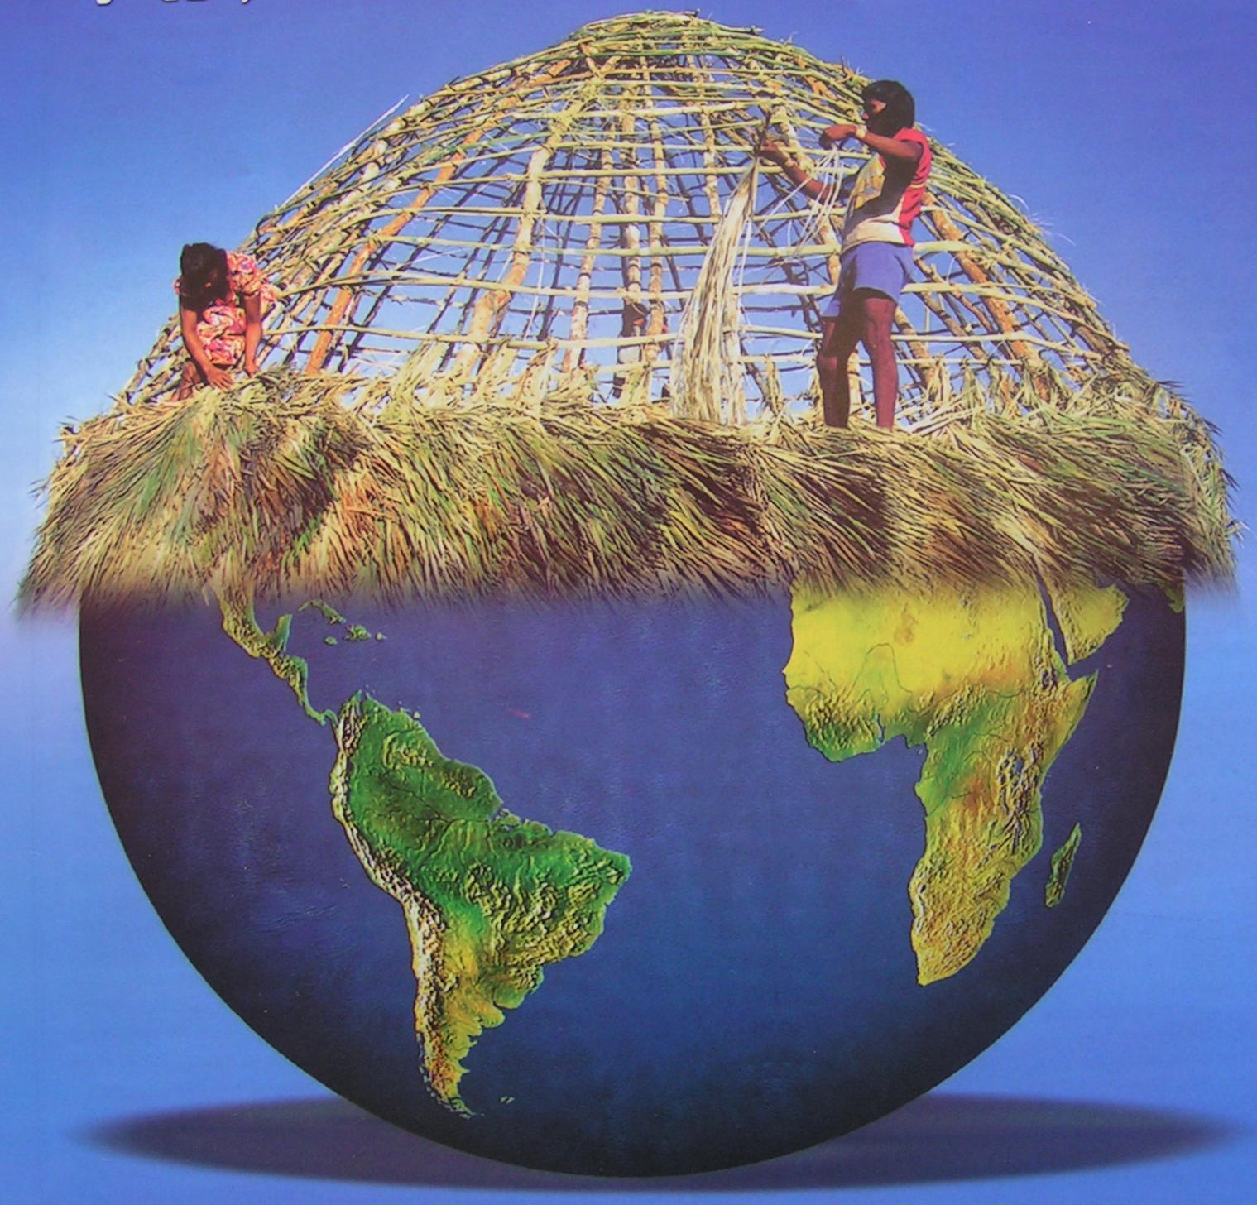
Amazonia: PULMON DEL PLANETA!
Amazônia y sus pueblos son fundamentales para el equilíbrio del Planeta ye futuro de la Humanidae
De patio trasero a plaza central
CIMI

Slide 4
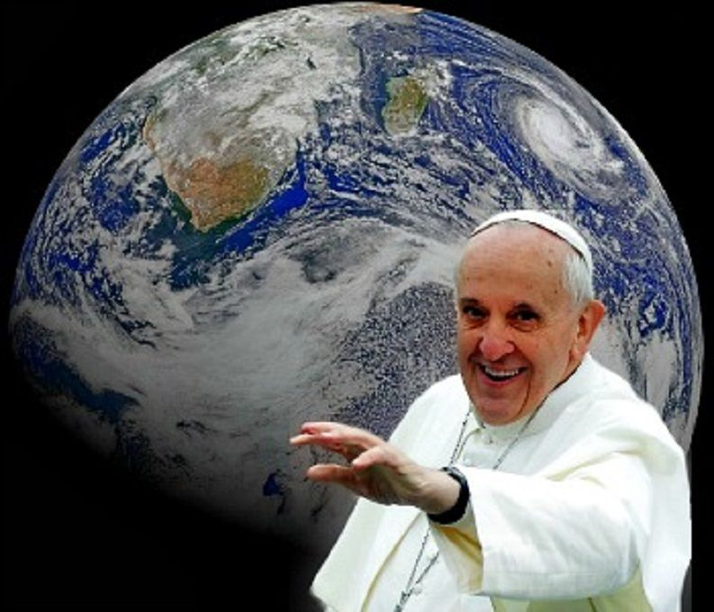
“Todo está conectado”
(LS: 16, 42, 91, 117, 138, 240 etc.)
Laudato Si
Vision e Mision GEOPOLITICA
Cuidado de la CASA COMUN
y bsuqeda del BIEN COMUN.
“La convicción de que todo está estrechamentre interligado en el mundo
” (LS, 16)

Slide 5
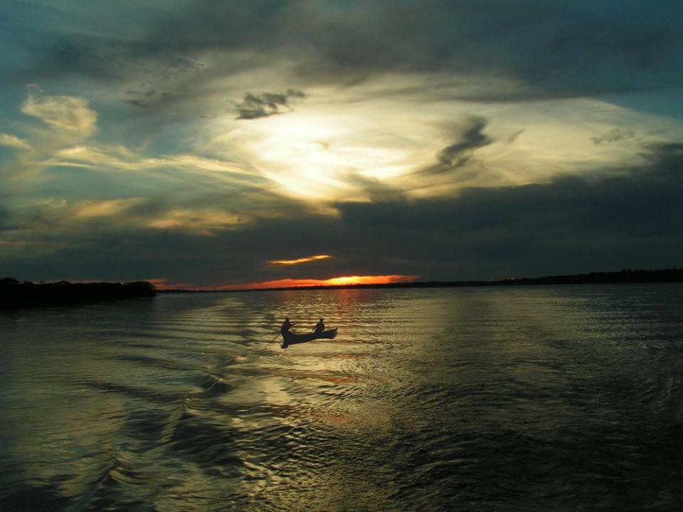
Iglesia en la AMAZONIA
Vision
Desde “dentro”...
Mision con...
Cuerpo
agil y liviano para la misión, sumando, articulando y en RED

Slide 6

REALIDAD AMAZONICA

Slide 7
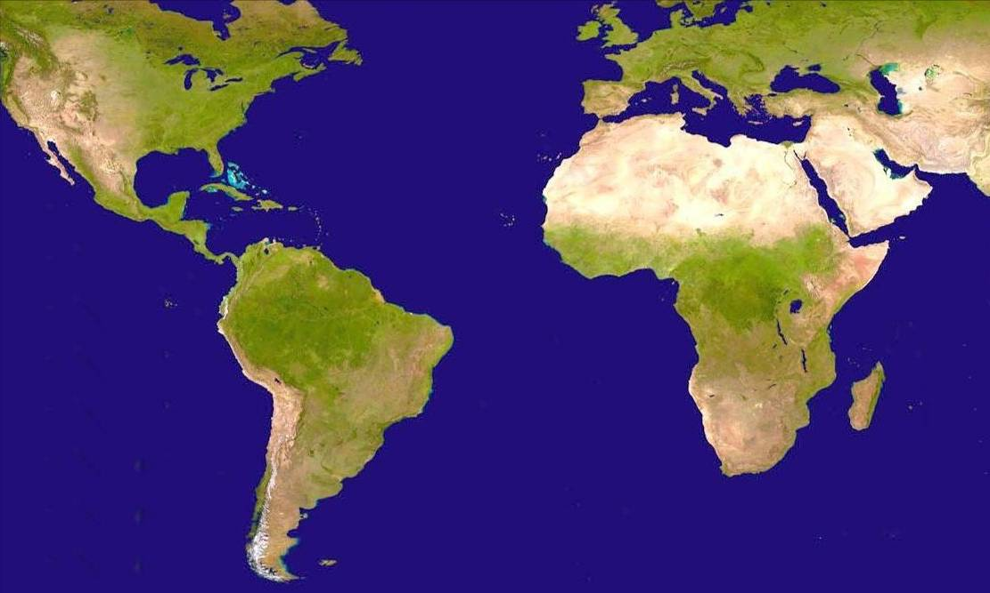
Amazonia:
1ª
2ª
2ª Region
Geopolítica
Estratégica del Mundo
La boidiversidad, agua dulce, principos activos, ingenieria genetica, minerales, recursos energeticos y estrategicos son DISPUTADOS por las grandes empresas y potencias mundiales, sin tener em cuenta los pueblos de la región.
Notes:
7

Slide 8
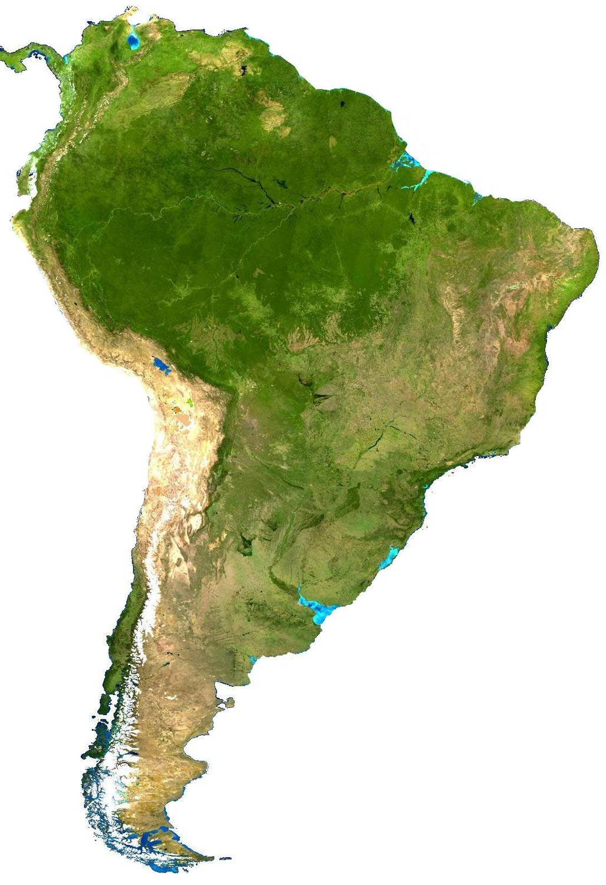
Amazonia:
7,8 millones de Km²
43% de
América del Sur
10% de los sere vivos;
5% de la superfície
de la Terra;
74% de la superfície
de Europa
Notes:
8

Slide 9
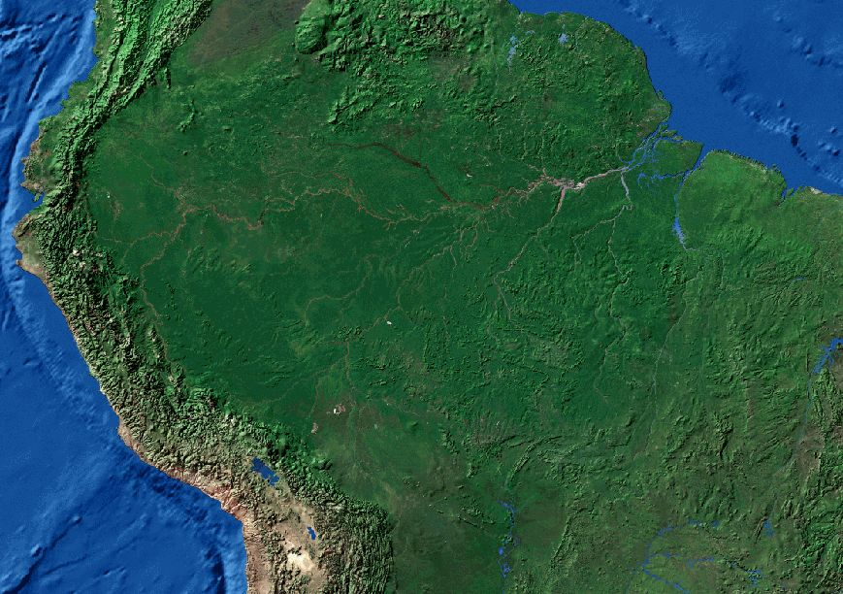
Venezuela
Guyana
2,1%
Suriname
5,8%
Guiana Fr.
Colombia
1,1%
2,8%
6,2%
Hoy el bioma Amazonico está distribuído en 9
Ecuador
1,5%
Brasil
Peru
64,3%
Paises que conformam América del Sur: Brasil, Bolívia, Peru, Ecuador, Colombia, Venezuela, Guyana, Suriname e Guyana Francesa.
Población
34 millones
10,1%
Bolívia
6,2%

Slide 10
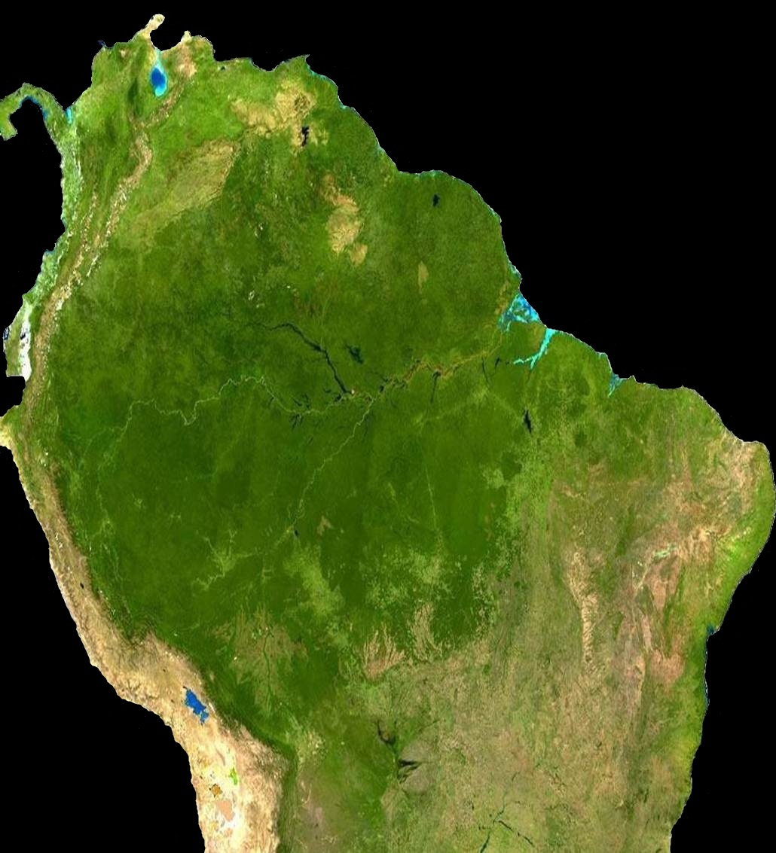
Datos hidrográficos
Rio Orinoco
+ 20% del água dulce del planeta (no congelada)
Canal
Casiquiari
Rio
Amazonas
Extensão do Rio Amazonas: 6.762 Km
(o rio Nilo = 6.671km)
+ Más
de 1.100 afluentes principales
+ 80 mil Km de rios
+ 25 mil Km navegábles
Notes:
10

Slide 11
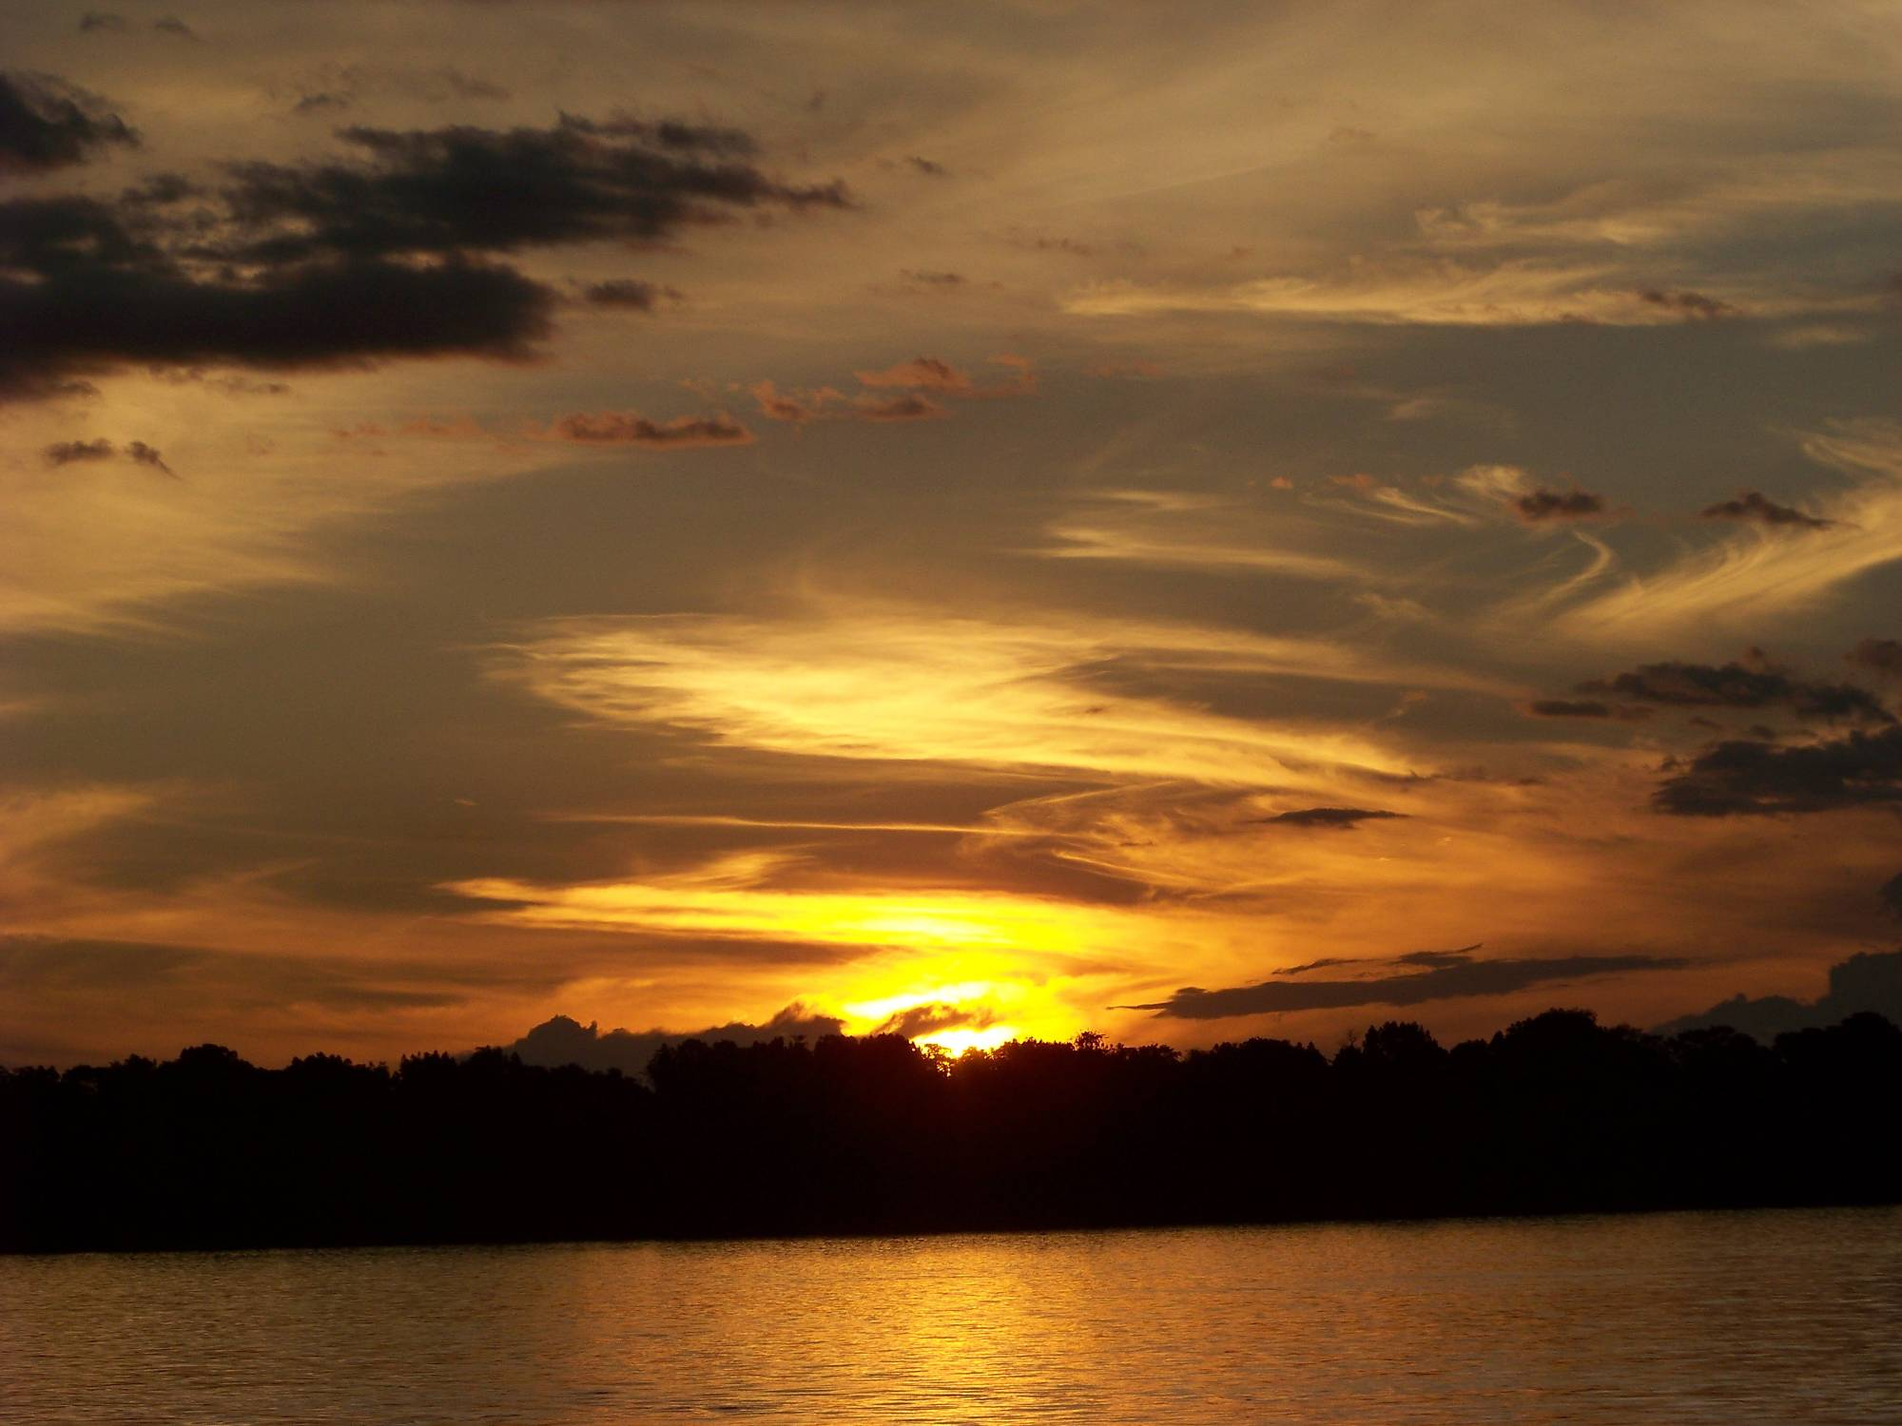
“La naturaleza fue y continua siendo agregida. La tierra due depredada. Las aguas están siendo tratadas como si fuera una mercancia negociable por las empresas, más allá de haber sido transformadas en un bien disputado por las grandes potencias.”(DA 84)
Desmercantilizar
la realidad!
Nadie puede
privatizar ni
mercantilizar
el Sol, la Tierra,
el Água, el Aire

Slide 12
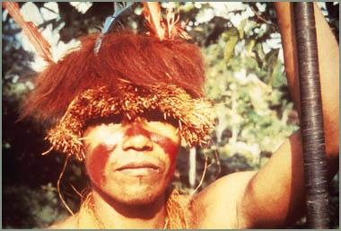
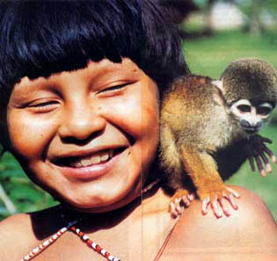
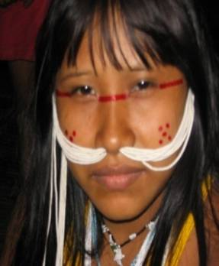
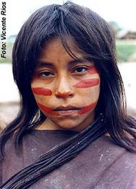
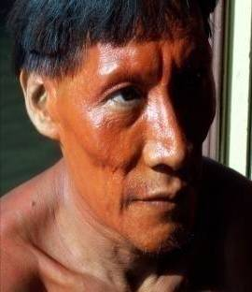
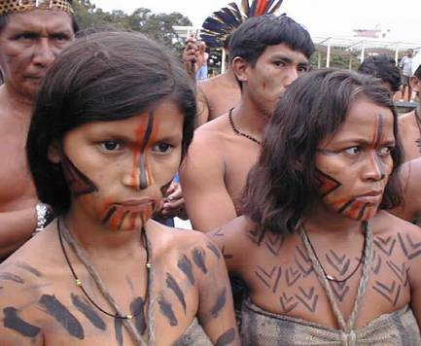
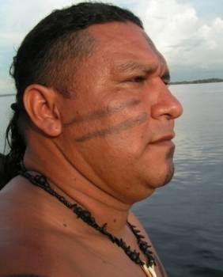
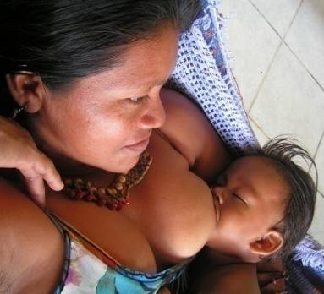
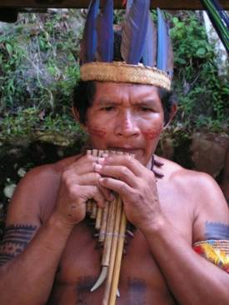
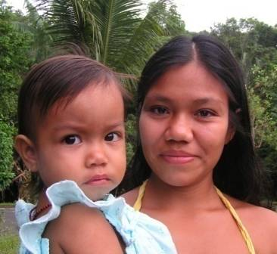
Población Indígena em la Amazonia
+ Población amazônica total: 33 Millones.
(O 70% es urbana y 30% rural)
+ Pobloación Indígena: 3 millones.
Pueblos Indígenas: 385
Lenguas habladas: 240
Famílias lingüísticas: 49
Riberiños ---- Quilombolas
e “Caboclos”
Notes:
12
12

Slide 13
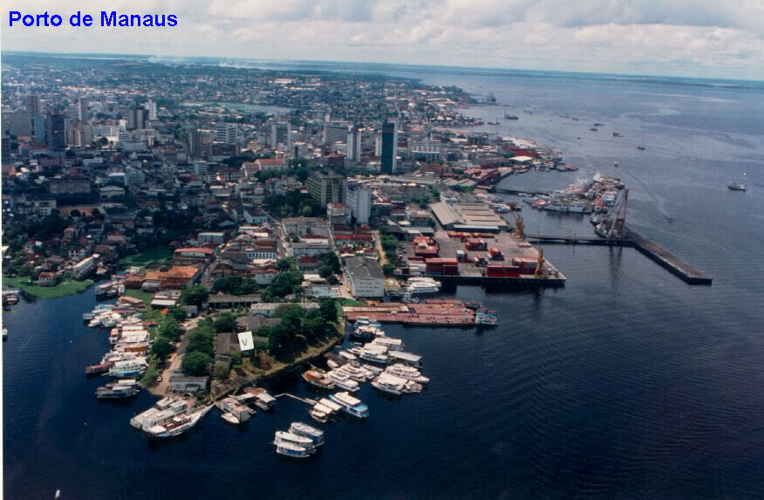
O 70% amazonica está en las grandes ciudades
(Manaus, Belen, Iquitos, etc)

Slide 14
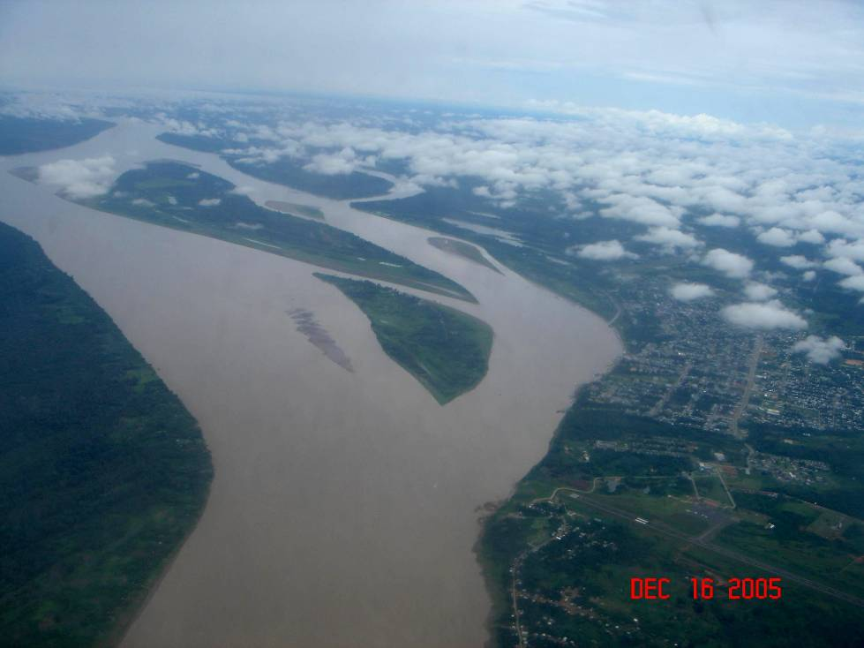
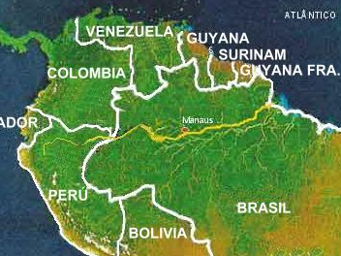
“Expliquemen ese asunto de las fronteras:
Mi padre y mi mandre viven al otro lado del rio Amazonas y ustedes dicen que son peruanos; mi hermano vive subiendo el rio Amazonas en la margen derecho y ustedes dicen que es colombiano; y yo que vivo aguas abajo del rio, ustedes dicen que soy brasileño.
Es dificil entender ese asunto de las fronteras de ustedes. Ustedes estan medio locos...
Nosotros somos Tikunas y vivimos aqui antes de que ustedes llegaran!
(Joven Tikuna,, 2006)
Tríple Frontera
Peru-Brasil-Colômbia
(ROMPER FRONTERAS)
COLOMBIA
Leticia
PERU
Isla de Sta. Rosa
BRASIL
Tabatinga

Slide 15
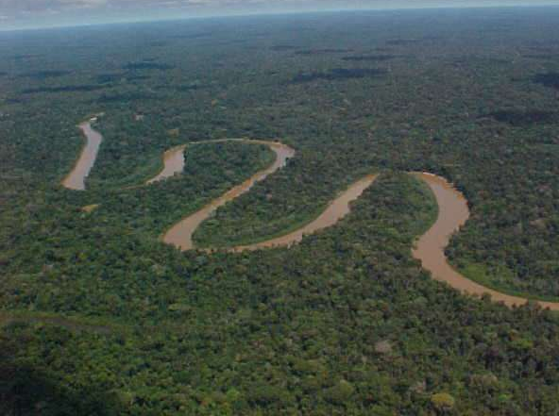
Una
selva sin la otra ...
No tiene solución

Slide 16
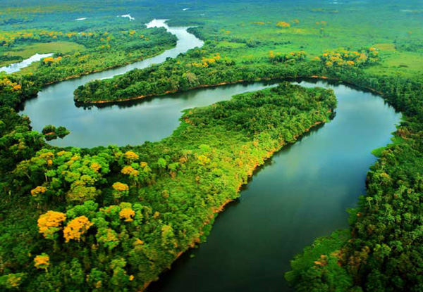
PROYECTO PANAMAZONICO DE LA CPAL - PAMSJ
“Apoyar la misión de la Compañía en la Amazonía y la coordinación de actores de las Provincias y Regiones que tienen obras y comunidades en ella”.
PAC (Objetivo 10, Línea de acción
QUÉ QUEREMOS HACER EN LA AMAZONÍA?15)

Slide 17
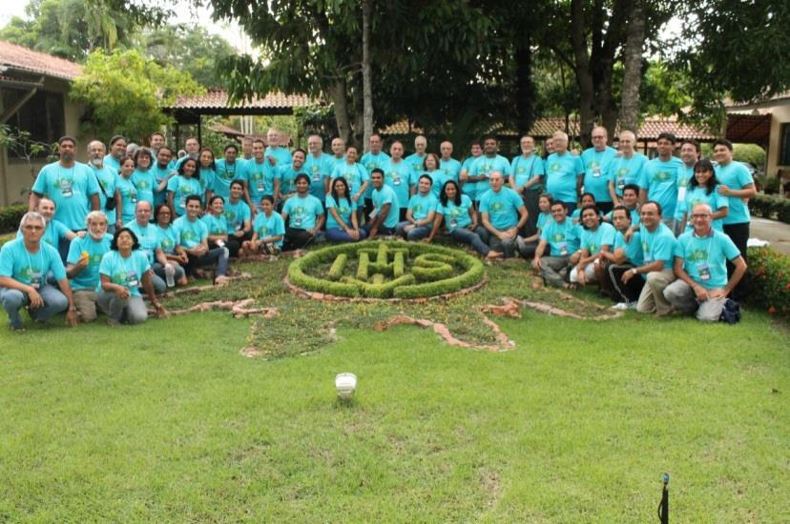
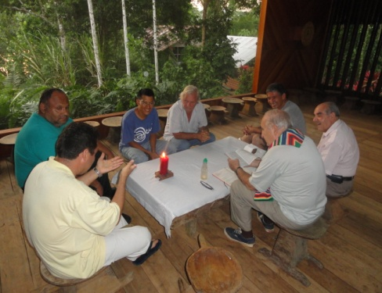
ANTECEDENTES
Decada del 2000-2010
Equipo itinerante
Presencias en la Amazonia (Brasi,Peru, Bolivia, Guyana, Venezuela).
Conciencia de la Amazonia como una globalidad.
Encuentros en Manaus de reflexion sobre la Panamazonia y posibles acciones articuladas (2010-2013).
Prioridad de la AMAZONIA del PAC

Slide 18
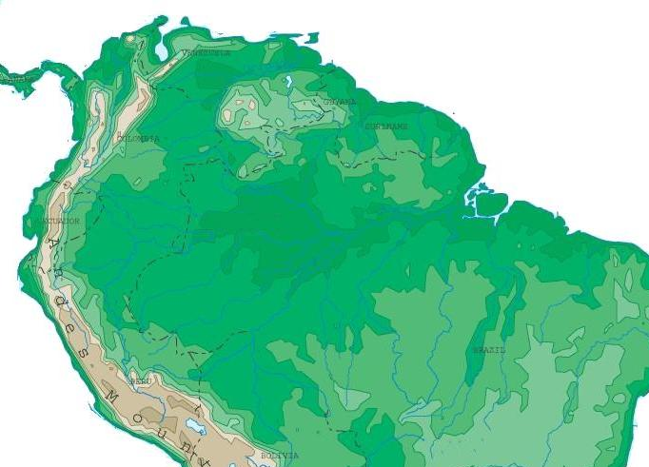
PRESENCIAS JESUITAS EN LA AMAZONIA
Venezuela
Pto. Ordaz
S. Felix
Guiana
Surinam
Colombia
Guiana
Fran.
Kurikabaru
Karasabai
Lethen S.Inatius
Ashailton
Bonfim
Moscou
Ecuador
Equipe Itinerante
Centro Loyola
Vicente Cañas sj
Área Missionaria
Belém
Leticia
Samuel Fritz
S. Maria Nievas
Marabá
Yamakai-éntsa, Imasa
Chiriaco
Porto
Velho
Brasil
Juina
Assis
Brasil
Alta Floresta
Perú
Sinop
S. Ignacio
de Moxos
Cuiabá
Bolivia
Sta. Cruz
de la Sierra

Slide 19
PRESENCIA DE LA COMPAÑÍA DE JESUS EN LA PAN-AMAZONIA
PAIS | JESUITAS | ESCOLASTICO E IRMÃOS | RESIDENCIAS | LUGARES
BRASIL | 50 | 5 | 16 | Belém(8), Manaus(13) , Santarém(3), Marabá(2), Bonfim(3), Assis Brasil (4), Porto Velho(3), Mato Grosso (10)y Equipo itinerante(2).
PERU | 9 | 1 | 3 | Alto Marañon
BOLIVIA | 3 | 1 | 1 | San Ignacio de Moxos
GUYANA | 8 | -- | 4 | Karasabai, Lethem, Kurukabaru y Ashailton
COLOMBIA | 3 | -- | 1 | Leticia
VENEZUELA | 2 |  | 1 | Puerto Ordaz San Felix (Ciudad Guyana)
TOTAL | 75 | 7 dos 69 | 26

Slide 20

MISION DEL PROYECTO
DEFENDER Y PROMOVER LA VIDA Y UN AMBIENTE SOSTENIBLE EN LA PAN-AMAZÓNIA, EN SOLIDARIDAD CON LOS MÁS POBRES Y EXCLUIDOS Y EN PARTICULAR CON LOS PUEBLOS INDIGENAS, EN ALIANZA CON LA REPAM, LAS OBRAS DE LAS COMPAÑÍA DE JESUS PRESENTES EN LOS DIVERSOS PAISES AMAZONICOS, LAS REDES DE LA CPAL Y OTROS ACTORES DE LA REGION, CON EL FIN DE LOGRAR UNA MAYOR INCIDENCIA EN LAS DECISIONES QUE AFECTAN ESTE TERRITORIO Y SUS POBLACIONES.

Slide 21
NUESTRA IDENTIDAD
Responder a la prioridad de la AMAZONIA como región de la CPAL.
Buscar la articulación o búsqueda común de las presencias jesuitas en la Amazonia (Brasil, Perú, Bolivia, Venezuela, Ecuador y Guayana).
Convocar, llamar, invitar, liderar, dinamizar y promover acciones conjuntas de la SJ y con otros actores en la Amazonia.
Buscar alianzas con otros: Redes de la SJ (Educación, social, comunicación, etc), obras y otros actores al servicio de la Amazonia.
Sensibilizarnos y sensibilizar a otros sobre AMAZONIA (“Laudato Si”).

Slide 22
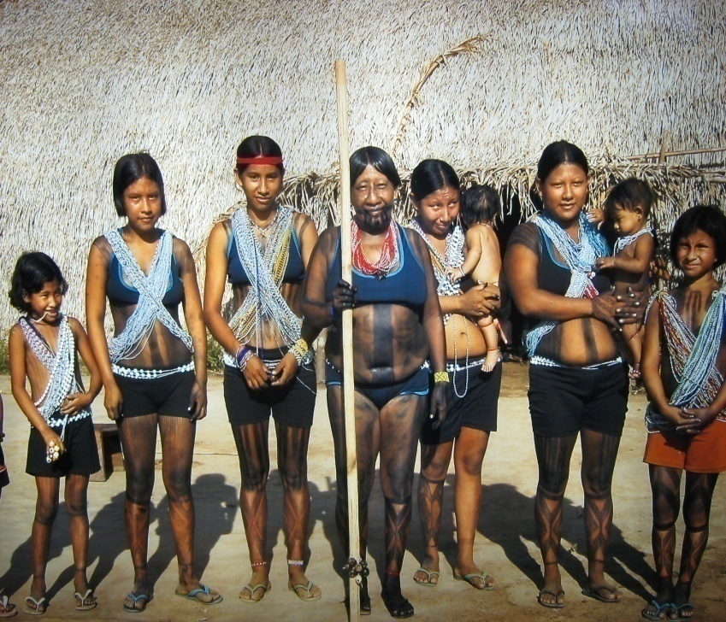
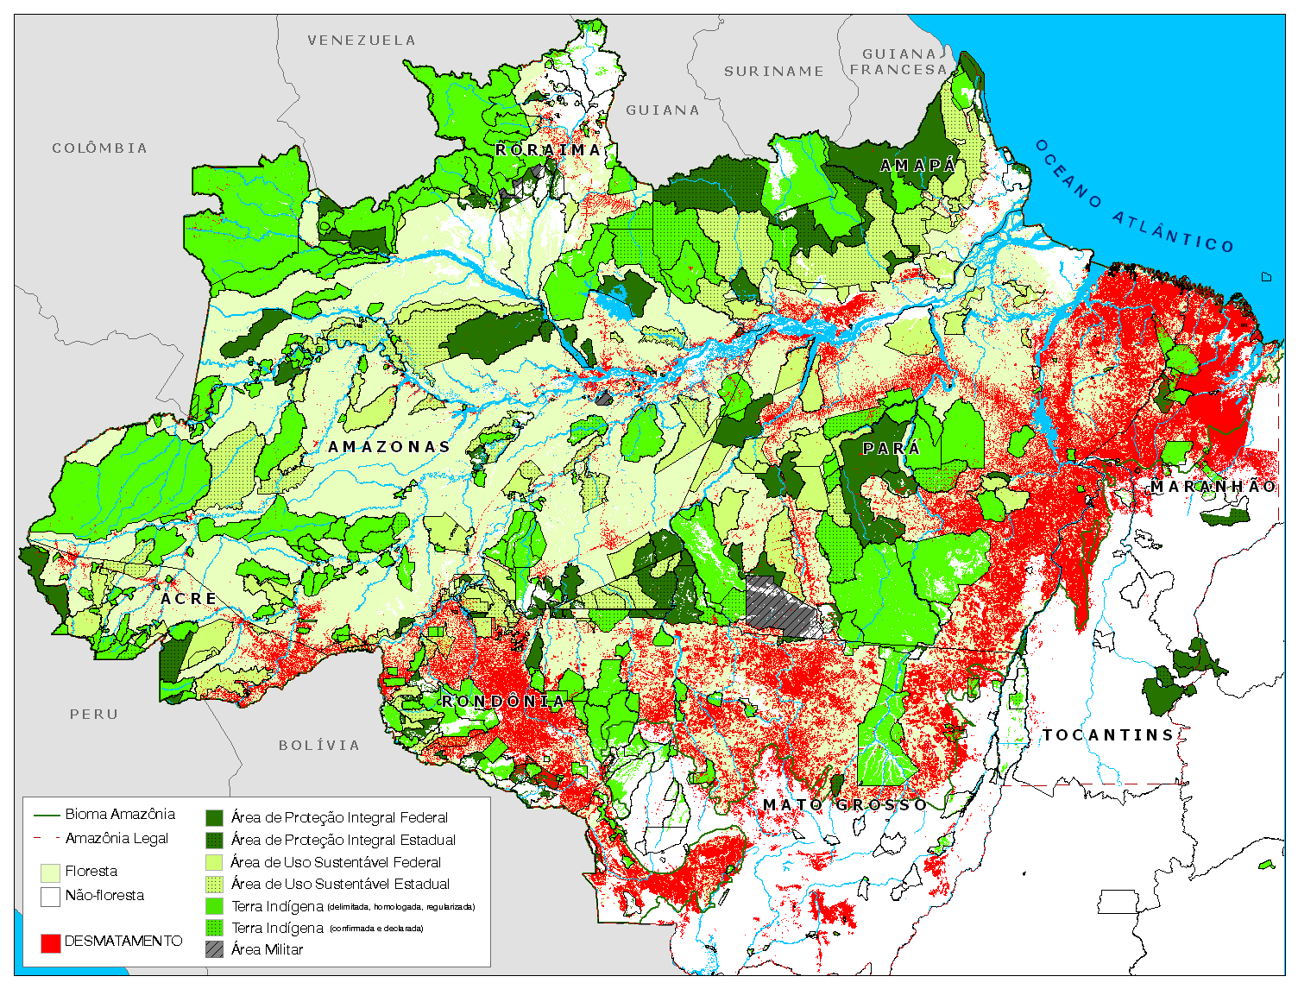
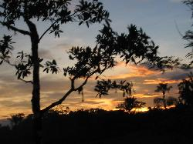
FOCOS DEL PROYECTO
PUEBLOS INDIGENAS
AMBIENTE Y SOSTENIBILIDAD

Slide 23
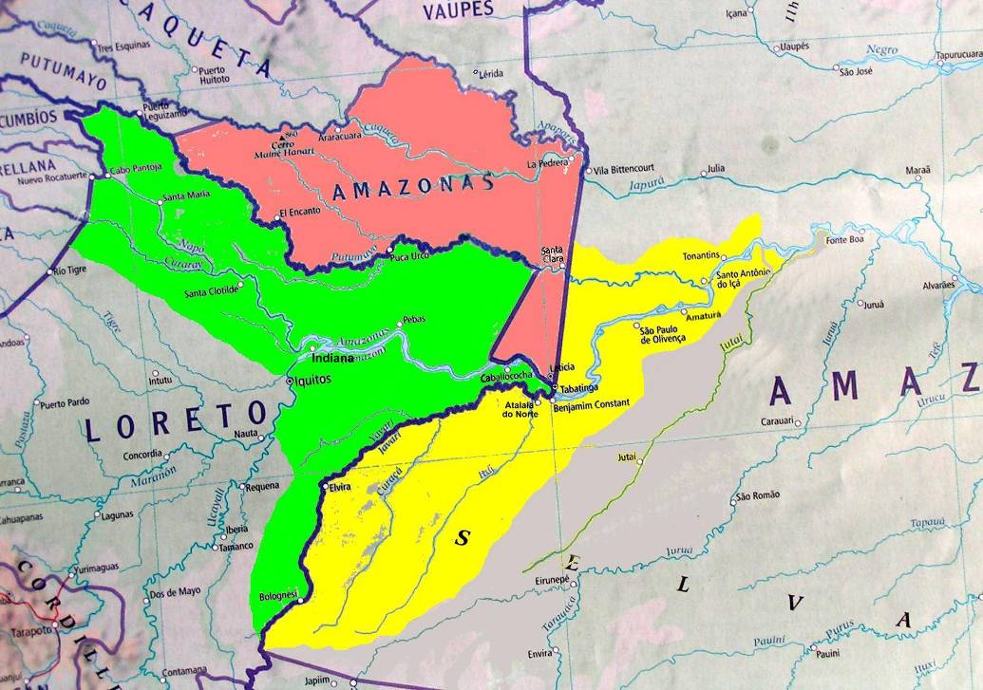
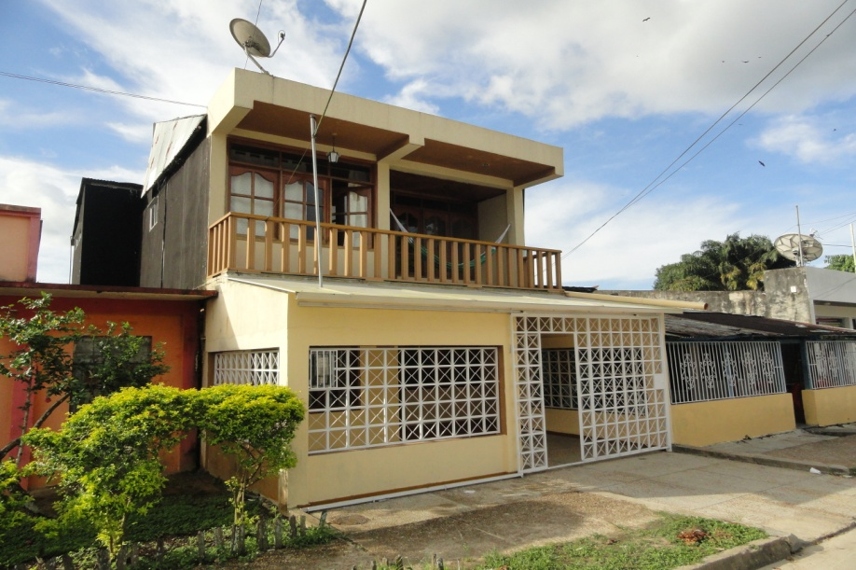
COMUNIDAD SJ
Comunidad jesuítica INTERPROVINCIAL E INTERNACIONAL de la CPAL en LETICIA, Colombia en la triple frontera (Brasil, Colombia y Perú), que pondrá en marcha el proyecto e iniciará el desarrollo del mismo en su fase inicial.
Jesuitas: Pablo Mora(Peru), Valerio Sartor y David José dos Santos (Brasil) y Alfredo Ferro (Colombia)
Estamos en Leticia desde mediados del mes de enero del 2015 y nos encontramos para iniciar la comunidad en abril del 2015

Slide 24
PROYECTO PAMSJ
ESPIRITUALIDAD INCULTURADA Y SERVICO A LA IGLESIA
REFLEXION, SISTEMATIZACION, INVESTIGACION E INCIDENCIA
SENSIBILIZACION, FORMACION Y EDUCACION
PUEBLOS INDIGENAS Y AMBIENTE SOSTENIBLE
INSERCION
ARTICULACION
COMUNICACION
FE y ALEGRIA
FLACSI
CENTROS
SOCIALES
ESCOLARES SJ
AUSJAL
UNIVERSIDADES
DIOCESES
VICARIATOS
PARROQUIAS
OTROS
REPAM

Slide 25
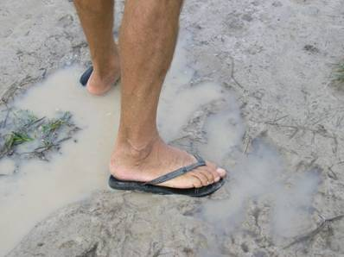
CAMINO RECORRIDO
1a. ETAPA: PRE-PROYECTO (2014):
Información, conocimiento, reflexión, diagnostico general y mapeo de actores fundamentales. Análisis básico sobre la realidad, desafíos y potencialidades de la Pan-amazonia.
Visitas a la presencias jesuiticas
2ª. ETAPA: PROYECTO
Realización del Seminario-Taller sobre la MISION del proyecto con participación diversa de 60 personas: Historia, Analisis, Presencia Jesuitica en la Amazonia, Desafios, Estrategias fundamentales (Manaus, Nov del 2014).
Contactos y dialogo con: Redes de la CPAL, casas de formación SJ, Iglesias locales y otros actores de la Sociedad civil, aliados y agencias de cooperación internacional
Diseño y formulación de un proyecto
Sensibilización al interior de la Compañía de la importancia estratégica del proyecto: Charlas, eventos y CARTA MENSUAL PANAMAZONICASJ. (28 números).
Acompañamiento y apoyo a iniciativas panamazonicas - REPAM, Foro social Panamazonico, Observatorios, Proyectos de congregaciones religiosas Panamazonicos.)
Llegada a Leticia: enero 2015
Desarrollo de los campos o lineas estrategicas del proyecto

Slide 26

CG. GENERAL XXXVI
POSTULADO A LA CONGREGACION GENERAL
QUE SE INCLUYA, EN ALGÚN TEXTO APROPIADO, REFERENTE A NUESTRA MISIÓN Y LA ECOLOGÍA, LA IMPORTANCIA DE TOMAR CONCIENCIA Y PROMOVER LA DEFENSA DE LA AMAZONÍA Y LA CUENCA FLUVIAL DEL CONGO COMO PULMONES DEL MUNDO QUE NECESITAN CUIDADO Y PROTECCIÓN.

Slide 27




PAN-AMAZONÍA: FUENTE DE VIDA EN EL CORAZÓN DE LA IGLESIA
El desafiante y esperanzador proceso de construir una Red Eclesial Pan-Amazónica –REPAM-, inter-institucional e inter-congregacional, al servicio del reino
CIMI

Slide 28
ANTECEDENTES DE LA PROPUESTA PARA FLACSI
Antecedentes
Comunicación con la Secretaria Ejecutiva de FLACSI en el 2014 y su presidente
Presencia de Rafael Galaz antiguo secretario ejecutivo representando FLACSI en el Seminario-Taller de Manaus en 2014 sobre la MISION DEL PROYECTO PANAMAZONICO.
Encuentro con el P. Hugo Alexis Moreno y Juan Felipe Carrillo sobre posibilidades de vinculo y articulación con FLACSI.
Presentación a los Rectores de los colegios de FLACSI del Proyecto Panamazonico y una propuesta concreta: Bogotá, julio 2015
Definición de una propuesta a desarrollar con FLACSI con el apoyo de Rectores y Directores(as) de pastoral

Slide 29
PROPUESTA PARA FLACSI
Propuesta
SENSIBILIZACION SOBRE LA AMAZONIA
1-. Elaboración y oferta de guías o materiales pedagógicos sobre AMAZONIA para trabajar en las aulas o en actividades educativas (Encíclica “Laudato Si” y otros materiales).
2-. Ofrecer una experiencia de contacto y relación con la realidad Amazónica donde tenemos presencia jesuítica (encuentro con las poblaciones y la naturaleza) con tres posibilidades:
a) ECOTURISMO
b) Misión apostólica en tiempos fuertes de Semana Santa o Navidad
(campamentos misión o experiencias misionales) –
c) Curso-Taller
3. Lanzar una CAMPAÑA sobre AMAZONIA en los colegios de FLACSI (al estilo de Ignacianos por Haití) que sensibilice y a la vez aporte recursos al proyecto.
Requistos
Apoyo de FLACSI, los rectores, directores de pastoral y las comunidad educativas.
Una persona desde el proyecto Pan-amazonico que tenga el contacto con estos estamentos y coordine la propuesta junto con la secretaria ejecutiva de FLACSI y un equipo para ello.
Recursos que nos permitan desarrollar la propuesta (elaboración de un proyecto).

Slide 30
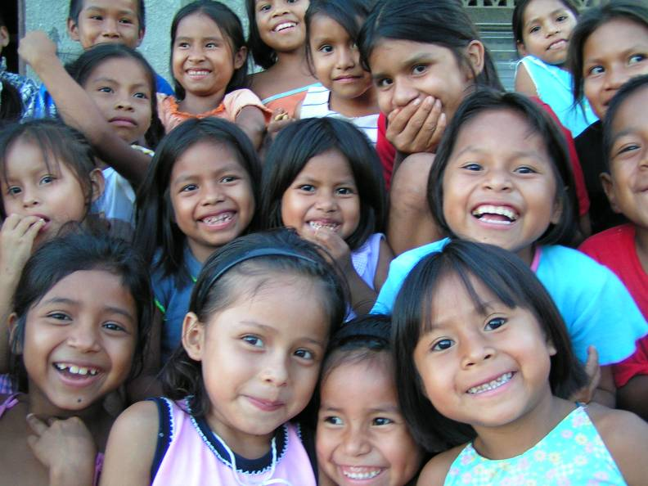
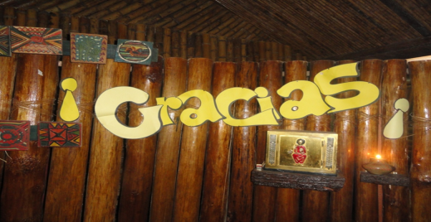
“Para que todas y todos tengan vida
y la tengan en abundancia” (cf. Jn 10,10)
Juntos en la misión...

